Slide 1
Κινησιολογία Ι (Θ)
Ανοικτά Ακαδημαϊκά Μαθήματα στο ΤΕΙ Αθήνας
Ενότητα 2: Είδη και λειτουργία αρθρώσεων
Παλίνα Καρακασίδου, PT, OMT, MManipTher, MSc, PhD
Τμήμα Φυσικοθεραπείας
Το περιεχόμενο του μαθήματος διατίθεται με άδεια Creative Commons εκτός και αν αναφέρεται διαφορετικά | Το έργο υλοποιείται στο πλαίσιο του Επιχειρησιακού Προγράμματος «Εκπαίδευση και Δια Βίου Μάθηση» και συγχρηματοδοτείται από την Ευρωπαϊκή Ένωση (Ευρωπαϊκό Κοινωνικό Ταμείο) και από εθνικούς πόρους.

Slide 2
Αρθρώσεις
Ονομάζονται οι περιοχές σύνδεσης μεταξύ των οστών.
Αρθρολογία: είναι η μελέτη της κατασκευής, της ταξινόμησης και της λειτουργίας των αρθρώσεων και αποτελεί ένα πολύ σημαντικό πεδίο στην μελέτη της κινησιολογίας.
Η γήρανση, η παρατεταμένη ακινητοποίηση, το τραύμα και η ασθένεια επηρεάζουν την δομή και την λειτουργία των αρθρώσεων.
Επίσης, οι ίδιοι παράγοντες επηρεάζουν σημαντικά την ποιότητα και την ποσότητα της κίνησης.

Slide 3
Ταξινόμηση αρθρώσεων
Βάση της μορφολογίας τους, οι αρθρώσεις ταξινομούνται σε δύο μεγάλες κατηγορίες:
Τις συναρθρώσεις και
Τις διαρθρώσεις.

Slide 4
Ταξινόμηση αρθρώσεων – Συναρθρώσεις
Οι συναρθρώσεις επιπλέον ταξινομούνται ανάλογα με τον ιστό που παρεμβάλλεται μεταξύ των δύο οστών σε:
Συνδεσμώσεις (πυκνός συνδετικός ιστός με μεγάλη συγκέντρωση κολλαγόνου), π.χ., κάτω κνημο-περωνιαία άρθρωση,
Συνχονδρώσεις (χόνδρινος ιστός, που μπορεί να είναι ινοχόνδρινος ή υαλοειδής), π.χ., σύνδεση των 8-10 πλευρών, ηβική σύμφυση,
Συνοστεώσεις (οστίτης ιστός), π.χ., ραφές του κρανίου.
Οι συναρθρώσεις επιτρέπουν πολύ μικρή έως καμία κίνηση.

Slide 5
Ταξινόμηση αρθρώσεων – Διαρθρώσεις 1/9
Οι διαρθρώσεις επιτρέπουν μέτρια έως ευρεία κίνηση.
Σε αυτές τις αρθρώσεις υπάρχει αρθρική κοιλότητα η οποία περιέχει αρθρικό υγρό.
Οι αρθρικές επιφάνειες καλύπτονται από υαλοειδή χόνδρο και περιβάλλονται από αρθρικό θύλακο.

Slide 6
Ταξινόμηση αρθρώσεων – Διαρθρώσεις 2/9
Ιστολογικά, ο αρθρικός θύλακος αποτελείται από 2 στοιβάδες:
Η εξωτερική στοιβάδα αποτελείται από πυκνό συνδετικό ιστό και συγκρατεί σταθερά τα δύο αρθρούμενα οστά και το αρθρικό υγρό.
Η εσωτερική στοιβάδα αποτελείται από 3-10 κυτταρικά στρώματα και ονομάζεται αρθρικός υμένας.
τα κύτταρα του αρθρικού υμένα παρασκευάζουν και εκκρίνουν το αρθρικό υγρό.
το αρθρικό υγρό περιέχει πολλές από τις πρωτεΐνες που ανευρίσκονται στο πλάσμα του αίματος.
το αρθρικό υγρό περιβάλλει τις αρθρικές επιφάνειες, μειώνει τις τριβές μεταξύ το τους, και παρέχει τροφικές ουσίες προς τον αρθρικό χόνδρο.

Slide 7
Ταξινόμηση αρθρώσεων – Διαρθρώσεις 3/9
Οι σύνδεσμοι που προσφύονται μεταξύ των οστών προστατεύουν την άρθρωση από τις υπέρμετρες κινήσεις.
Το πάχος των συνδέσμων διαφέρει σημαντικά και εξαρτάται από τις λειτουργικές απαιτήσεις των αρθρώσεων.
Οι σύνδεσμοι περιγράφονται ως αρθρικοί ή εξωαρθρικοί.
Οι αρθρικοί σύνδεσμοι είναι συνήθως παχύνσεις του αρθρικού θυλάκου όπως π.χ., οι γληνοβραχιόνιοι σύνδεσμοι, ο εν τω βάθει έσω πλάγιος σύνδεσμος του γόνατος.
Οι αρθρικοί σύνδεσμοι τυπικά είναι πλατιές ινώδεις ταινίες που όταν διατείνονται, ανθίστανται στις κινήσεις δύο ή, συχνά, τριών επιπέδων.

Slide 8
Ταξινόμηση αρθρώσεων – Διαρθρώσεις 4/9
Οι εξωαρθρικοί σύνδεσμοι μοιάζουν με σχοινιά τα οποία μερικώς ή εξ ολοκλήρου διαχωρίζονται από τον αρθρικό θύλακο, π.χ., ο έξω πλάγιος σύνδεσμος του γόνατος, οι πτερυγοειδείς σύνδεσμοι της κρανιο-αυχενικής περιοχής.
Αυτοί οι πλέον ευδιάκριτοι σύνδεσμοι περιορίζουν την κίνηση σε ένα ή δύο επίπεδα.

Slide 9
Ταξινόμηση αρθρώσεων – Διαρθρώσεις 5/9
Η αιμάτωση της άρθρωσης γίνεται από αιμοφόρα αγγεία των οποίων τα τριχοειδή αγγεία διαπερνούν τον αρθρικό θύλακο, συνήθως σε βάθος μεταξύ του ινώδους θύλακα και του αρθρικού υμένα.
Τα αισθητικά νεύρα εφοδιάζουν τα εξωτερικά στρώματα του αρθρικού θυλάκου και τους συνδέσμους με υποδοχείς πόνου και ιδιοδεκτικότητας.

Slide 10
Ταξινόμηση αρθρώσεων – Διαρθρώσεις 6/9
Για την καλύτερη εξυπηρέτηση της λειτουργικότητάς τους, ορισμένες διαρθρώσεις είναι εφοδιασμένες με επιπλέον στοιχεία:
Με ενδαρθρικούς δίσκους ή μηνίσκους:
σώματα αποτελούμενα από ινοχόνδρινο ιστό τα οποία παρεμβάλλονται μεταξύ των δύο αρθρούμενων οστών.
αυξάνουν το ταίριασμα των αρθρικών επιφανειών και βελτιώνουν την κατανομή των δυνάμεων.
βρίσκονται σε αρκετές διαρθρώσεις: κνημομηριαία, κάτω κερκιδωλένια, στερνοκλειδική, ακρωμιοκλειδική, κροταφογναθική, ζυγοαποφυσιακή.

Slide 11
Ταξινόμηση αρθρώσεων – Διαρθρώσεις 7/9
Με επιχείλιο χόνδρο:
σώμα αποτελούμενο από ινοχόνδρινο ιστό το οποίο προσφύεται στην περιφέρεια της κοίλης αρθρικής επιφάνειας.
αυξάνει το βάθος της αρθρικής επιφάνειας, υποστηρίζει και παχαίνει την πρόσφυση του αρθρικού θυλάκου.
βρίσκεται στην ωμογλήνη και στην κοτύλη.

Slide 12
Ταξινόμηση αρθρώσεων – Διαρθρώσεις 8/9
Με ορογόνους θυλάκους και λιπώδη σώματα:
Οι ορογόνοι είναι θύλακες αρθρικού υμένα που πληρούνται από αρθρικό υγρό.
Συνήθως βρίσκονται σε περιοχές όπου υπάρχουν μεγάλες τριβές.
Και οι δύο σχηματισμοί βοηθούν στην απορρόφηση των δυνάμεων και προστατεύουν τους περιαρθρικούς ιστούς.
Π.χ., ο υπακρωμιακός ορογόνος θύλακος που βρίσκεται μεταξύ ακρωμίου της ωμοπλάτης και της κεφαλής του βραχιονίου.
Ο ορογόνος θύλακος μπορεί να φλεγμαίνει λόγω των επαναλαμβανόμενης συμπίεσής του μεταξύ του ακρωμίου και βραχιονίου (υπακρωμιακή ορογονοθυλακίτιδα).

Slide 13
Ταξινόμηση αρθρώσεων – Διαρθρώσεις 9/9
Με πτυχές του αρθρικού υμένα (synovial plicae):
χαλαρές επικαλυπτόμενες πτυχές (ζάρες) του αρθρικού υμένα.
βρίσκονται συνήθως σε αρθρώσεις που έχουν μεγάλο αρθρικό θύλακο, όπως η άρθρωση του γόνατος και του αγκώνα.
αυξάνουν την επιφάνεια του αρθρικού υμένα και επιτρέπουν πλήρη τροχιά κίνησης της άρθρωσης χωρίς την αθέμιτη διάταση του αρθρικού υμένα.
όταν οι πτυχές είναι μεγάλες ή παχύνονται ή προσκολλώνται λόγω φλεγμονής, μπορούν να προκαλέσουν πόνο και να αλλάξουν την μηχανική των αρθρώσεων.

Slide 14
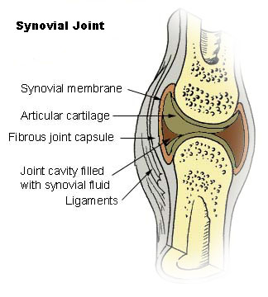
Διαρθρώσεις 1/2
Στοιχεία που πάντα σχετίζονται με τις διαρθρώσεις:
Αρθρικό υγρό,
Αρθρικός χόνδρος,
Αρθρικός θύλακος,
Αρθρικός υμένας,
Σύνδεσμοι,
Αιμοφόρα αγγεία,
Αισθητικά νεύρα.
“Illu synovial joint”, από Arcadian διαθέσιμο ως κοινό κτήμα

Slide 15
Διαρθρώσεις 2/2
Στοιχεία που ορισμένες φορές σχετίζονται με τις διαρθρώσεις:
Δίσκοι ή μηνίσκοι,
Επιχείλιος χόνδρος,
Λιπώδη σώματα,
Ορογόνοι θύλακες,
Πτυχές αρθρικού υμένα.
© 28 Ιουν 2013 OpenStax College. Textbook content produced by OpenStax College is licensed under a Creative Commons Attribution License 3.0 license.

Slide 16
Ταξινόμηση διαρθρώσεων 1/10
Για την καλύτερη κατανόηση της μηχανικής λειτουργίας, οι αρθρώσεις ταξινομούνται ανάλογα με οικεία αντικείμενα ή σχήματα.
Οι γίγγλυμες αρθρώσεις είναι γενικά ανάλογες με μεντεσέδες πόρτας.
Αποτελούνται από κεντρικό πύρο που περιβάλλεται από σωλήνα.
Το κινητό τμήμα του μεντεσέ κινείται κάθετα ως προς τον πύρο.
Παραδείγματα γίγγλυμων αρθρώσεων αποτελούν: η βραχιονωλένια άρθρωση του αγκώνα και οι μεσοφαλαγγικές αρθρώσεις.

Slide 17
Ταξινόμηση διαρθρώσεων 2/10
Οι τροχοειδείς αρθρώσεις μοιάζουν με μία στρογγυλή λαβή της πόρτας,
Αποτελούνται από έναν πύρο που περιβάλλεται από μεγάλο κύλινδρο,
Αντίθετα με την κίνηση του μεντεσέ, το κινητό τμήμα τροχού κινείται παράλληλα ως προς τον πύρο,
Αυτός ο μηχανικός προσανατολισμός προκαλεί κυρίως την γωνιακή κίνηση της συστροφής παρόμοια με την συστροφή της λαβής για να ανοίξουμε την πόρτα,
Παραδείγματα τροχοειδών αρθρώσεων είναι η βραχιονοκερκιδική άρθρωση του αγκώνα και η οδοντο-ατλαντική άρθρωση της αυχενικής μοίρας της ΣΣ.

Slide 18
Ταξινόμηση διαρθρώσεων 3/10
Οι ελλειψοειδείς αρθρώσεις έχουν την κυρτή αρθρική επιφάνεια επιμηκυμένη ως προς την μία κατεύθυνση και αντίστοιχα επιμηκυμένη είναι και η κοίλη αρθρική επιφάνεια.
Οι ελλειπτικές αρθρικές επιφάνειες περιορίζουν την κίνηση συστροφής με αποτέλεσμα να επιτρέπουν κινήσεις μόνο σε δύο επίπεδα που ορίζονται ως κάμψη – έκταση και απαγωγή – προσαγωγή.

Slide 19
Ταξινόμηση διαρθρώσεων 4/10
Οι σφαιροειδείς αρθρώσεις μοιάζουν με «μπάλα σε κόγχη».
Αποτελούνται από μία κυρτή κεφαλή που ζευγαρώνει με μία φλιτζανοειδή κόγχη.
Αυτού του είδους οι αρθρώσεις επιτρέπουν κινήσεις σε 3 επίπεδα.
Σε αντίθεση με τις ελλειψοειδείς αρθρώσεις, οι συμμετρικές καμπύλες των αρθρικών επιφανειών επιτρέπουν την κίνηση συστροφής χωρίς να εξαρθρωθεί η άρθρωση.
Παραδείγματα σφαιροειδών αρθρώσεων είναι η άρθρωση του ισχίου και η γληνοβραχιόνιος άρθρωση.

Slide 20
Ταξινόμηση διαρθρώσεων 5/10
Οι κονδυλοειδείς αρθρώσεις μοιάζουν με τις σφαιροειδείς, με την διαφορά ότι η κοίλη αρθρική επιφάνεια είναι σχετικά ρηχή.
Συνήθως επιτρέπουν κινήσεις σε 2 επίπεδα.
Οι σύνδεσμοι και η δομή των οστών περιορίζουν την τρίτη κίνηση.
Οι αρθρώσεις αυτές εμφανίζονται σε ζευγάρια, όπως π.χ., η κνημομηριαία άρθρωση, η ατλαντο-ινιακή άρθρωση και οι μετακαρποφαλαγγικές αρθρώσεις.

Slide 21
Ταξινόμηση διαρθρώσεων 6/10
Η κινηματική των κονδυλοειδών αρθρώσεων ποικίλλει ανάλογα με την κατασκευή της άρθρωσης.
Π.χ., στο γόνατο, οι μηριαίοι κόνδυλοι αρθρώνονται με τις ελαφρώς κοίλες αρθρικές επιφάνειες που παρέχονται από τις κνημιαίες γλίνες και τους μηνίσκους.
επιτρέπουν τις κινήσεις κάμψης – έκτασης και έσω – έξω στροφής (κίνηση συστροφής).
η απαγωγή – προσαγωγή περιορίζεται κυρίως από τους συνδέσμους.

Slide 22
Ταξινόμηση διαρθρώσεων 7/10
Οι ολισθαίνουσες ή επίπεδες αρθρώσεις αποτελούνται από ένα ζεύγος επίπεδων ή σχετικά επίπεδων αρθρικών επιφανειών.
Οι κινήσεις που επιτρέπουν αυτές οι αρθρώσεις είναι κινήσεις ολίσθησης και στροφής, περίπου όπως ένα βιβλίο που ολισθαίνει και στρίβει πάνω σε μία επιφάνεια.
Παραδείγματα ολισθαινόντων αρθρώσεων αποτελούν οι καρπομετακάρπιες, οι μεσοκάρπιες και οι μεσοτάρσιες.

Slide 23
Ταξινόμηση διαρθρώσεων 8/10
Στις εφιπποειδείς αρθρώσεις η κάθε αρθρική επιφάνεια έχει δύο επιφάνειες, μία κυρτή και μία κοίλη (μοιάζει με την σέλλα αλόγου).
Αυτές οι αρθρικές επιφάνειες προσανατολίζονται κάθετα η μία προς την άλλη.
Επιτρέπει κινήσεις σε δύο επίπεδα (κάμψη – έκταση και απαγωγή – προσαγωγή), ενώ απαγορεύει την κίνηση συστροφής μεταξύ του μετακαρπίου και του μείζονος πολυγώνου.
Παράδειγμα εφιπποειδούς άρθρωσης είναι η καρπομετακάρπιος του αντίχειρα.

Slide 24
Ταξινόμηση διαρθρώσεων 9/10
Συνήθως είναι δύσκολο να ταξινομηθούν οι αρθρώσεις ανάλογα με τις μηχανικές τους ιδιότητες.
Π.χ., η γληνοβραχιόνιος άρθρωση που ταξινομείται μηχανικά στις σφαιροειδείς αρθρώσεις και οι μετακαρποφαλαγγικές αρθρώσεις που ταξινομούνται μηχανικά στις κονδυλοειδείς, έχουν παρόμοιο σχήμα, αλλά διαφέρουν σημαντικά στο μέγεθος της κίνησης και στην συνολική λειτουργικότητα.
Οι αρθρώσεις πάντα παρουσιάζουν ελάχιστες παραλλαγές που καθιστούν την απλή μηχανική περιγραφή λιγότερο εφαρμόσιμη.

Slide 25
Ταξινόμηση διαρθρώσεων 10/10
Ένα καλό παράδειγμα διαφορών μεταξύ της μηχανικής ταξινόμησης και της λειτουργικότητας αποτελούν οι μεσοκάρπιες και μεσοτάρσιες αρθρώσεις.
Αρκετές από αυτές τις αρθρώσεις εκτελούν πολύπλοκες πολυεπίπεδες κινήσεις που δεν ταιριάζει με την κατάταξή τους στις μηχανικά ταξινομούμενες ‘ολισθαίνουσες’ αρθρώσεις.
Για να παρακαμφθεί αυτή η δυσκολία, δόθηκε ένα απλουστευμένο σχήμα ταξινόμησης που αναγνωρίζει μόνο δύο αρθρικούς τύπους: ωοειδείς και εφιπποειδείς αρθρώσεις.

Slide 26
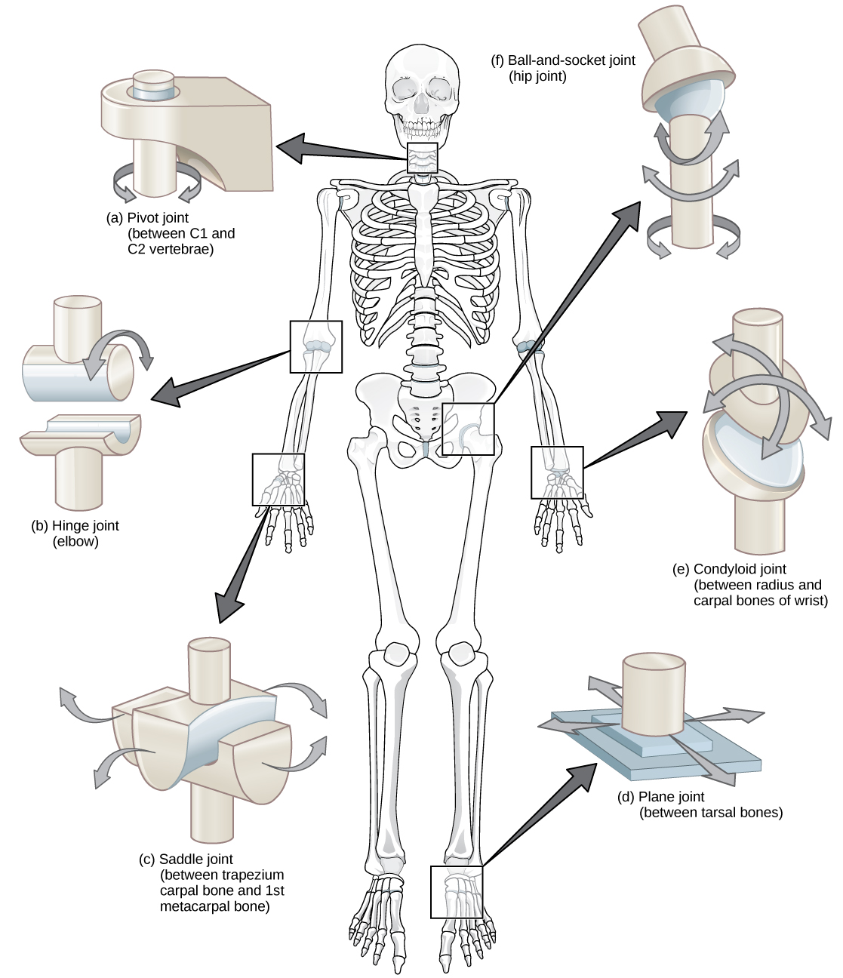
Ταξινόμηση διαρθρώσεων (σχηματική παράσταση)
© 10 Απρ 2013 OpenStax College. Textbook content produced by OpenStax College is licensed under a Creative Commons Attribution License 3.0 license.

Slide 27
Ταξινόμηση διαρθρώσεων κατά MacConaill 1/2
Όλες οι διαρθρώσεις του ανθρωπίνου σώματος ταξινομούνται σε:
Οι ωοειδείς αρθρώσεις αποτελούνται από ένα ζεύγος ταιριαστών αρθρικών επιφανειών σχήματος ατελούς σφαίρας ή αυγού:
και οι δύο κατευθύνσεις της μιας αρθρικής επιφάνειας είναι κυρτές,
και οι δύο κατευθύνσεις της άλλης αρθρικής επιφάνειας είναι κοίλες.
Οι εφιπποειδείς αρθρώσεις αποτελούνται από ένα ζεύγος ταιριαστών αρθρικών επιφανειών σχήματος σέλλας.

Slide 28
Ταξινόμηση διαρθρώσεων κατά MacConaill 2/2
Η μία κατεύθυνση της μιας αρθρικής επιφάνειας είναι κοίλη και η άλλη κυρτή.
Αντίστοιχα, η μία κατεύθυνση της άλλης αρθρικής επιφάνειας είναι κυρτή και η άλλη κατεύθυνση κοίλη.
Αυτό το απλουστευμένο σύστημα ταξινόμησης λειτουργικά σχετίζεται με την αρθροκινηματική.

Slide 29
Στιγμιαίος άξονας κίνησης 1/3
Στις μηχανικές αρθρώσεις όπως είναι ο μεντεσές της πόρτας, ο άξονας κίνησης (δηλ. ο πύρος) παραμένει ακίνητος καθώς ανοίγει και κλίνει η πόρτα
Με ακίνητο άξονα στροφής, όλα τα σημεία της πόρτας διαγράφουν ίσα τόξα κίνησης
Στις ανατομικές αρθρώσεις δεν συμβαίνει το ίδιο – ο άξονας στροφής δεν είναι ακίνητος
Σε διαφορετικές θέσεις της άρθρωσης υπάρχει άλλη θέση του άξονα στροφής
Για τον λόγο αυτόν μιλάμε για στιγμιαίο άξονα κίνησης, δηλ., άξονα κίνησης για την συγκεκριμένη γωνία της άρθρωσης

Slide 30
Στιγμιαίος άξονας κίνησης 2/3
Μέθοδος υπολογισμού:
Λαμβάνονται δύο ακτινογραφικές εικόνες: μία με την κνήμη σε έκταση και μία με την κνήμη στις 90^{ο} κάμψη με το μηριαίο να είναι σταθερό.
Σημειώνονται τα σημεία a και b στην πρώτη εικόνα, και τα αντίστοιχα σημεία a΄ και b΄.
Ενώνεται το σημεία a με το a΄ και το σημείο b με το b΄.
femur
a
tibia
0^{ο}
b
90^{ο}
b΄
a ΄
tibia
Φέρονται δύο κάθετες, μία στο κέντρο της γραμμής aa΄ και δεύτερη στο κέντρο της γραμμής bb΄.
Η τομή των δύο καθέτων αντιπροσωπεύει τον άξονα κίνησης για την γωνία 90^{ο}.

Slide 31
Στιγμιαίος άξονας κίνησης 3/3
Με την λήψη σειράς εικόνων σε διάφορες γωνίες του γόνατος μπορούν να απεικονιστούν όλοι οι στιγμιαίοι άξονες σχηματίζοντας μία γραμμή κίνησης που ονομάζεται εξειλιγμένη καμπύλης.
Η πορεία της εξειλιγμένης καμπύλης είναι μακρύτερη εφ’ όσον οι αρθρικές επιφάνειες είναι λιγότερο ταιριαστές ή έχουν μεγάλη διαφορά στις ακτίνες καμπυλότητας.
Αυτή η μέθοδος υπολογισμού απαιτεί μία μεγάλη σειρά ακτινογραφιών και είναι χρήσιμη μόνο όταν κανείς θέλει να μετρήσει τις ροπές ή όταν σχεδιάζει προθέσεις ή ορθώσεις.
Δεν είναι χρήσιμη στην κλινική πρακτική, όπου απλώς σημειώνεται ο κατά προσέγγιση άξονας κίνησης για όλη την τροχιά της κίνησης της άρθρωσης.
Αυτός ο κατά προσέγγιση άξονας κίνησης τοποθετείται στο οστούν που φέρει την κυρτή αρθρική επιφάνεια.

Slide 32
Μυϊκό σύστημα ως σταθεροποιητική και κινητήρια δύναμη 1/8
Για καλύτερη κατανόηση της μυϊκής λειτουργίας θα πρέπει να κατανοηθεί η βασική δομική μονάδα του μυός.
Ο κάθε μυς αποτελείται από πολλές μυϊκές ίνες πάχους περίπου 10-100μm και μήκους περίπου 1-50cm.
Η κάθε μυϊκή ίνα αντιπροσωπεύει το μυϊκό κύτταρο με πολλούς πυρήνες που βρίσκονται στην περιφέρειά της.
Η θεμελιώδης μονάδα σε κάθε μυϊκή ίνα είναι το μυονημάτιο, γνωστό ως σαρκομέριο.
Τα σαρκομέρια τοποθετούνται σε σειρά κατά μήκος της μυϊκής ίνας και έχουν την ικανότητα να βραχύνονται προκαλώντας την βράχυνση όλης της μυϊκής ίνας.

Slide 33
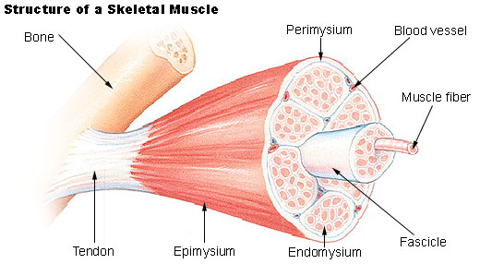
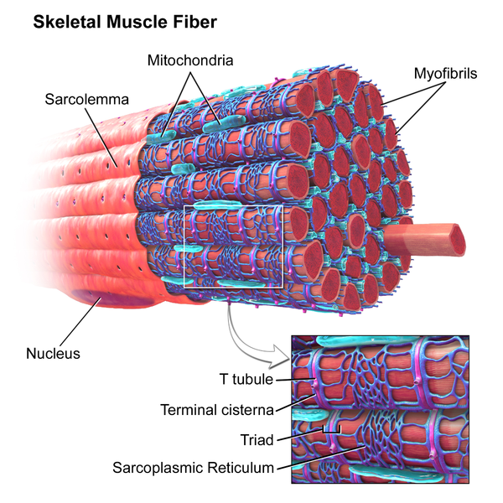
Μυϊκό σύστημα ως σταθεροποιητική και κινητήρια δύναμη 2/8
“Illu muscle structure”, από Arcadian διαθέσιμο ως κοινό κτήμα
“Blausen 0801 SkeletalMuscle”, από BruceBlaus διαθέσιμο με άδεια CC BY 3.0

Slide 34
Μυϊκό σύστημα ως σταθεροποιητική και κινητήρια δύναμη 3/8
Ο μυς περιέχει πρωτεΐνες που μπορούν να συστέλλονται και πρωτεΐνες που δεν μπορούν να συστέλλονται.
Οι συσταλτές πρωτεΐνες ή ενεργητικές πρωτεΐνες μέσα στο σαρκομέριο είναι η ακτίνη και η μυοσίνη που αλληλεπιδρούν για να βραχύνουν τον μυ και να δημιουργούν ενεργητικές δυνάμεις.
Οι μη συσταλτές πρωτεΐνες ή δομικές πρωτεΐνες είναι αυτές που σχηματίζουν τον σκελετό του κυττάρου μέσα και έξω από την μυϊκή ίνα.
Αν και οι δομικές πρωτεΐνες δεν συμβάλλουν άμεσα στην συστολή της μυϊκής ίνας, εν τούτοις παίζουν σημαντικό δευτερογενή ρόλο στην δημιουργία και στην μεταβίβαση των δυνάμεων.

Slide 35
Μυϊκό σύστημα ως σταθεροποιητική και κινητήρια δύναμη 4/8
Γενικά, οι δομικές πρωτεΐνες:
Δημιουργούν παθητική τάση όταν διατείνονται (όπως η titin).
Παρέχουν εσωτερική ή εξωτερική υποστήριξη και ευθυγράμμιση των μυϊκών ινών (όπως η desmin).
Βοηθούν στην μεταβίβαση ενεργητικών δυνάμεων σε όλον τον μυ.
Εκτός από τις ενεργητικές και δομικές πρωτεΐνες, ο μυς αποτελείται από ένα εκτεταμένο δίκτυο εξωκυττάριου συνδετικού ιστού που αποτελείται κυρίως από κολλαγόνο και λίγη ελαστίνη.
Το δίκτυο αυτό ανήκει στις μη συσταλτές δομές παρέχοντας δομική υποστήριξη και ελαστικότητα στον μυ.

Slide 36
Μυϊκό σύστημα ως σταθεροποιητική και κινητήρια δύναμη 5/8
Ο εξωκυττάριος συνδετικός ιστός χωρίζεται σε 3 έλυτρα:
Το επιμύϊο:
Είναι μία ανθεκτική δομή που περιβάλλει όλη την επιφάνεια της μυϊκής γαστέρας την οποία χωρίζει από τους γειτονικούς μύες.
Αποτελείται από σφικτά πλεγμένες δεσμίδες κολλαγόνων ινών που ανθίστανται στην διάταση.

Slide 37
Μυϊκό σύστημα ως σταθεροποιητική και κινητήρια δύναμη 6/8
Το περιμύϊο:
Βρίσκεται κάτω από το επιμύϊο και χωρίζει τον μυ σε δεσμίδες,
Παρέχει ένα χιτώνιο για την διέλευση αγγείων και νεύρων,
Όπως και το περιμύϊο, είναι μία ανθεκτική, σχετικά παχιά δομή που ανθίσταται στην διάταση.

Slide 38
Μυϊκό σύστημα ως σταθεροποιητική και κινητήρια δύναμη 7/8
Το ενδομύϊο:
Είναι μία λεπτή δομή αποτελούμενη από πυκνό δίκτυο κολλαγόνων ινών που περιβάλλει την κάθε μυϊκή ίνα και μερικώς συνδέεται με το περιμύϊο.
Κείται ακριβώς έξω από την κυτταρική μεμβράνη που καλείται σαρκείλημα.
Αποτελεί την περιοχή όπου γίνονται οι μεταβολικές αλλαγές μεταξύ της μυϊκής ίνας και των τριχοειδών αγγείων.
Μεταφέρει στον τένοντα ένα μέρος της δύναμης που αναπτύσσεται από τον μυ.

Slide 39
Μυϊκό σύστημα ως σταθεροποιητική και κινητήρια δύναμη 8/8
Οι μυϊκές ίνες μέσα σε έναν μυ έχουν ποικίλο μήκος.
Ορισμένες ίνες εκτείνονται μεταξύ των δύο τενόντων, ενώ άλλες εκτείνονται σε μέρος αυτής της απόστασης.
Ο εξωκυττάριος συνδετικός ιστός βοηθά στην σύνδεση των μυϊκών ινών και ως εκ τούτου βοηθά στην μετάδοση των παραγομένων από τις μυϊκές ίνες δυνάμεων σε όλο το μήκος του μυός.
Παρ’ όλο που ο συνδετικός ιστός περιγράφεται σαν να χωρίζεται σε 3 ξεχωριστά έλυτρα, εν τούτοις αποτελεί μία συνεχόμενη δομή.
Αυτή η συνέχεια του συνδετικού ιστού παρέχει υποστήριξη, δύναμη και ελαστικότητα στον μυ.

Slide 40
Περίληψη λειτουργίας εξωκυττάριου συνδετικού ιστού
Παρέχει αδρή δομή στον μυ.
Εξυπηρετεί στην διέλευση αγγείων και νεύρων.
Δημιουργεί την παθητική τάση που είναι κυρίως εμφανής όταν ο μυς διατείνεται έως το σχεδόν μέγιστο μήκος του.
Βοηθά τον μυ να ανακτήσει το αρχικό του σχήμα μετά την διάτασή του.
Μεταφέρει τις δυνάμεις που δημιουργούνται από τον μυ προς τον τένοντα.

Slide 41
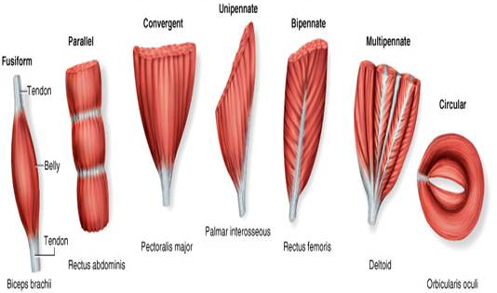
Μορφολογία των μυών
Οι μύες έχουν διάφορα σχήματα τα οποία επηρεάζουν την τελική λειτουργία τους.
Τα πλέον συνήθη σχήματα των μυών είναι:
Το ατρακτοειδές όπου οι μυϊκές ίνες κείνται παράλληλα η μία με την άλλη και παράλληλα με τον τένοντα,
Το πτεροειδές όπου οι μυϊκές ίνες πλησιάζουν τον τένοντά τους λοξά.
blog.corewalking.com

Slide 42
Αρχιτεκτονική των μυών
Οι πτεροειδείς μύες έχουν μεγάλη φυσιολογική εγκάρσια διατομή, διότι έχουν μακρύ τένοντα όπου χωράνε πολλές μυϊκές ίνες να προσφυθούν.
Ο μεγάλος αριθμός μυϊκών ινών δημιουργεί σχετικά μεγάλες δυνάμεις που μεταφέρονται στον τένοντα και κατά συνέπεια στον σκελετό.
Π.χ., ο πολυπτεροειδής γαστροκνήμιος μυς θα πρέπει να δημιουργήσει πολύ μεγάλη δύναμη κατά το άλμα.

Slide 43
Σχέση παθητικού μήκους – τάσης του μυός 1/9
Με τον ερεθισμό του μυός από το νευρικό σύστημα, οι ενεργητικές πρωτεΐνες των σαρκομερίων συστέλλονται με αποτέλεσμα να βραχύνεται όλος ο μυς.
Οι ενεργητικές πρωτεΐνες υποστηρίζονται από τις δομικές πρωτεΐνες και από το δίκτυο του εξωκυτταρικού συνδετικού ιστού.
Όλες οι μη συσταλτές δομές είναι παράλληλες με τις ενεργητικές δομές.
Κατά την διάταση του μυός όλες οι μη συσταλτές δομές προβάλλουν αντίσταση ή ακαμψία (σαν ελατήρια) μέσα στον μυ.
Αυτή η αντίσταση ονομάζεται παθητική τάση διότι δεν προκαλείται από την ενεργητική συστολή.

Slide 44
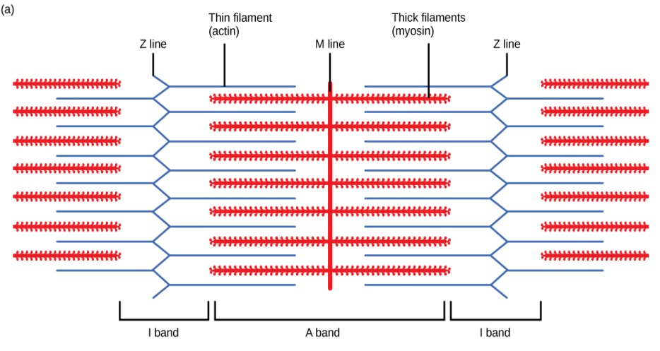
Σχέση παθητικού μήκους – τάσης του μυός 2/9
Extracellular connective tissue
Parallel elastic components
Structural proteins
Tendon
Tendon
Bone
Bone
Series elastic components

Slide 45
Σχέση παθητικού μήκους – τάσης του μυός 3/9
Η γραφική παράσταση δείχνει την σχέση παθητικού μήκους – τάσης του μυός.
Η παθητική τάση σε έναν διατεταμένο φυσιολογικό μυ οφείλεται στην ελαστική δύναμη που δημιουργείται από τις μη συσταλτές δομές του μυός (δομικές πρωτεΐνες, εξωκυτταρικός συνδετικές ιστός, τένοντας).
Tension
Critical length
SLACK
TENSION
Muscle length
Increasing stretch

Slide 46
Σχέση παθητικού μήκους – τάσης του μυός 4/9
Οι διάφορες μη συσταλτές δομές έχουν διαφορετικά χαρακτηριστικά ακαμψίας.
Όταν ο μυς διατείνεται ελαφρά ή μέτρια, τότε οι δομικές πρωτεΐνες συμβάλλουν κυρίως στην δημιουργία παθητικής τάσης.
Όταν ο μυς διατείνεται αρκετά, τότε ο εξωκυττάριος συνδετικός ιστός, ιδιαίτερα αυτός που αποτελεί τους τένοντες, συμβάλλει κυρίως στην δημιουργία της παθητικής τάσης.

Slide 47
Σχέση παθητικού μήκους – τάσης του μυός 5/9
Η παθητική τάση μέσα σε έναν διατεταμένο μυ εξυπηρετεί πολλούς χρήσιμους σκοπούς όπως είναι η σταθεροποίηση μιας άρθρωσης εναντίον της βαρύτητας, εξωτερικής αντίστασης που εφαρμόζεται κατά την φυσική επαφή ή εναντίον άλλων ενεργοποιημένων μυών.
Π.χ., κατά την βάδιση:
Ο γαστροκνήμιος διατείνεται παθητικά προς το τέλος της φάσης στήριξης, δηλ., λίγο πριν σηκωθεί η φτέρνα.
Αυτή η παθητική τάση που αναπτύσσεται μέσα στον μυ βοηθά στην μεταφορά της μυϊκής δύναμης μέσω του ποδιού στο έδαφος με αποτέλεσμα να βοηθά στην έναρξη της προώθησης του σώματος.

Slide 48
Σχέση παθητικού μήκους – τάσης του μυός 6/9
Αν και η παθητική τάση μέσα σε έναν διατεταμένο μυ είναι πολύ χρήσιμη, όμως η λειτουργική αποτελεσματικότητά της ορισμένες φορές είναι περιορισμένη, λόγω:
Της αργής προσαρμοστικότητας του ιστού στις γρήγορες αλλαγές των εξωτερικών δυνάμεων,
Της αρκετής διάτασης που θα πρέπει να υποστεί ο μυς πριν οι μη συσταλτοί ιστοί αναπτύξουν σημαντική παθητική τάση.

Slide 49
Σχέση παθητικού μήκους – τάσης του μυός 7/9
Ο διατεταμένος μυϊκός ιστός παρουσιάζει την χαρακτηριστική ιδιότητα της ελαστικότητας, διότι μπορεί προσωρινά να αποθηκεύσει μέρος της ενέργειας που προκαλεί την διάταση.
Όταν ο μυϊκός ιστός χαλαρώνει, η αποθηκευμένη ενέργεια απελευθερώνεται, με αποτέλεσμα να αυξάνεται η μυϊκή δύναμη.
Επίσης, ο διατεταμένος μυς παρουσιάζει την ιδιότητα της γλυοελαστικότητας, διότι η παθητική αντίσταση (ακαμψία) αυξάνεται με την αύξηση της ταχύτητας της διάτασης.
Αυτά τα δύο χαρακτηριστικά των μυών αποτελούν πολύ σημαντικό μέρος των πλειομετρικών ασκήσεων.
Αν και η αποθηκευμένη ενέργεια σε έναν μετρίως διατεταμένο μυ είναι μικρή σε σύγκριση με την μέγιστη δύναμη του μυός, όμως μπορεί να εμποδίσει τον τραυματισμό του μυός κατά την μέγιστη διάταση.
Επομένως, η ελαστικότητα λειτουργεί ως μηχανισμός απόσβεσης που προστατεύει τα δομικά στοιχεία του μυός και του τένοντα.

Slide 50
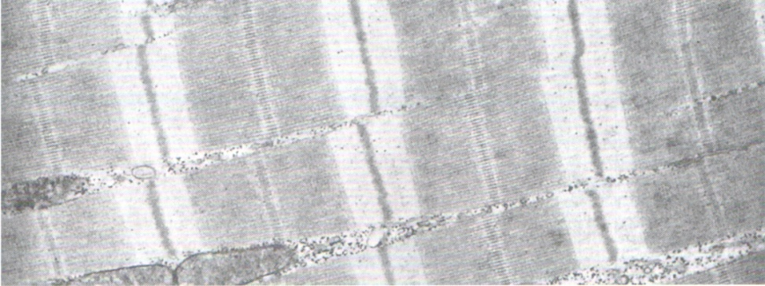
Σχέση παθητικού μήκους – τάσης του μυός 8/9
Ο μυϊκός ιστός έχει την μοναδική ικανότητα να δημιουργεί δυνάμεις ενεργητικά σε απάντηση του ερεθισμού από το νευρικό σύστημα.
Η κάθε μυϊκή ίνα αποτελείται από μυϊκά ινίδια τα οποία έχουν ευδιάκριτη δομή.
Το κάθε μυϊκό ινίδιο έχει διάμετρο 1-2 μm και αποτελείται από πολλά μυϊκά νημάτια .
Τα μυϊκά νημάτια περιέχουν τις ενεργητικές πρωτεΐνες: ακτίνη και μυοσίνη, που είναι υπεύθυνες για την μυϊκή συστολή.
Η τακτική οργάνωση των νηματίων είναι υπεύθυνη για την γραμμωτή εμφάνιση των μυών, όπως φαίνεται στο μικροσκόπιο.

Slide 51
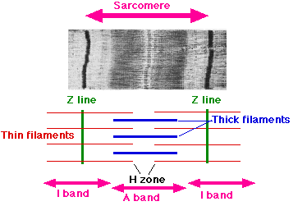
Σχέση παθητικού μήκους – τάσης του μυός 9/9
“Sarcomere”, από Uwe Gille διαθέσιμο ως κοινό κτήμα

Slide 52
Σχέση ενεργητικού μήκους – τάσης του μυός 1/14
Η επαναλαμβανόμενη λειτουργική υπο-ομάδα στο μυϊκό νημάτιο είναι το σαρκομέριο.
Η σκουρόχρωμη λωρίδα στο σαρκομέριο (λωρίδα Α) περιέχει την μυοσίνη (παχύ νημάτιο).
Η μυοσίνη περιέχει προεκβολές που καλούνται κεφαλές της μυοσίνης.
Η ανοιχτόχρωμη λωρίδα (λωρίδα Ι) περιέχει την λεπτή ακτίνη.
Στην χαλαρή μυϊκή ίνα, η ακτίνη μερικώς επικαλύπτει την μυοσίνη.

Slide 53
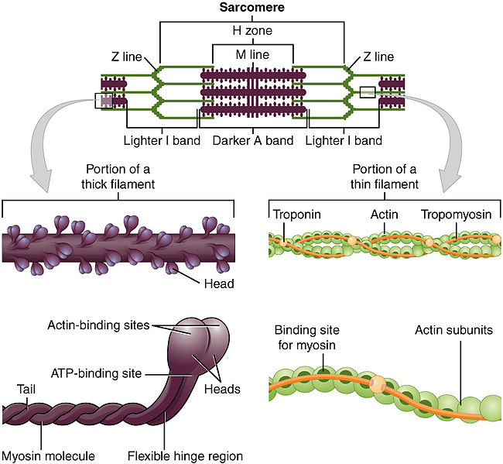
Σχέση ενεργητικού μήκους – τάσης του μυός 2/14
“1003 Thick and Thin Filaments”, από CFCF διαθέσιμο με άδεια CC BY 3.0

Slide 54
Σχέση ενεργητικού μήκους – τάσης του μυός 3/14
“Myofilament”, από Mikael Häggström διαθέσιμο ως κοινό κτήμα

Slide 55
Σχέση ενεργητικού μήκους – τάσης του μυός 4/14
Cross Bridge Cycle

Slide 56
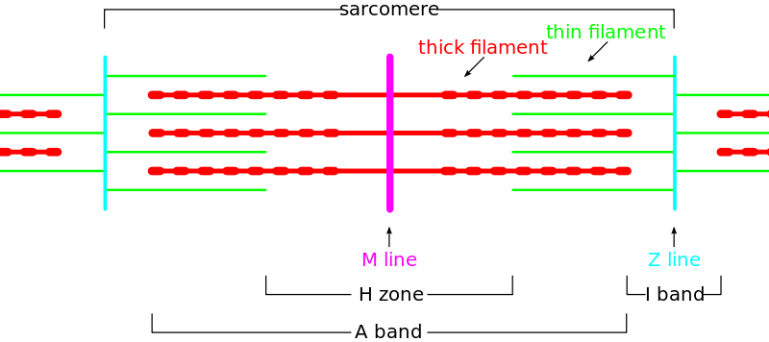
Σχέση ενεργητικού μήκους – τάσης του μυός 5/14
Περιοχή | Περιγραφή
Α λωρίδα | Σκούρα περιοχή λόγω παρουσίας μυοσίνης
Ι λωρίδα | Ανοιχτή περιοχή λόγω παρουσίας ακτίνης
Η λωρίδα | Περιοχή μέσα στην Α λωρίδα όπου η ακτίνη και η μυοσίνη δεν επικαλύπτωνται
Μ γραμμή | Μέση περιοχή της λωρίδας Α: πάχυνση της μυοσίνης
Ζ δίσκοι | Περιοχές σύνδεσης μεταξύ των σαρκομερίων. Οι δίσκοι βοηθούν την ακτίνη να «αγκυροβολήσει»
“Sarcomere diagram”, από SlothMcCarty διαθέσιμο με άδεια CC BY-SA 3.0
“Sarcomere”, από Uwe Gille διαθέσιμο ως κοινό κτήμα

Slide 57
Σχέση ενεργητικού μήκους – τάσης του μυός 6/14
Η ακτίνη και η μυοσίνη ευθυγραμμίζονται με την βοήθεια των δομικών πρωτεϊνών παρέχοντας σταθερότητα στην μυϊκή ίνα κατά την συστολή και την διάτασή της.
Υπό μορφή των δομικών πρωτεϊνών και του ενδομύϊου, τελικά, τα μυϊκά ινίδια συνδέονται με τον τένοντα.
Αυτός ο καλαίσθητος ιστός που σχηματίζεται μεταξύ των δομικών πρωτεϊνών και του συνδετικού ιστού επιτρέπει τις δυνάμεις να κατανέμονται κατά μήκος και εγκάρσια μέσα στον μυ.

Slide 58
Σχέση ενεργητικού μήκους – τάσης του μυός 7/14
Η κατανόηση των γεγονότων που λαμβάνουν χώρα μέσα στο σαρκομέριο κατά την συστολή του αποτελεί την βάση για την κατανόηση της συστολής όλου του μυός.
Η ενεργητική δύναμη παράγεται με την ολίσθηση των νηματίων της ακτίνης μέσα στα νημάτια της μυοσίνης με αποτέλεσμα οι Ζ δίσκοι να πλησιάζουν, να μειώνεται το πάχος της Η ταινίας.
Αυτή η ενέργεια τελικά μειώνει το μήκος των σαρκομερίων χωρίς ουσιαστικά να μειώνεται το μήκος των ενεργητικών πρωτεϊνών.

Slide 59
Σχέση ενεργητικού μήκους – τάσης του μυός 8/14
Πως γίνεται αυτό;
Με την βοήθεια των κεφαλών της μυοσίνης.
Εναλλάξ, οι κεφαλές προσκολλώνται στην γειτονική ακτίνη σχηματίζοντας γέφυρες και μετά χαλαρώνουν (σαν να περπατάνε πάνω στην ακτίνη).
Το μέγεθος της δύναμης που δημιουργείται εξαρτάται από τον αριθμό των ταυτόχρονα σχηματιζόμενων γεφυρών.
Δηλ., όσο μεγαλύτερος είναι ο αριθμός των γεφυρών τόσο μεγαλύτερη δύναμη θα αναπτυχθεί στο σαρκομέριο.

Slide 60
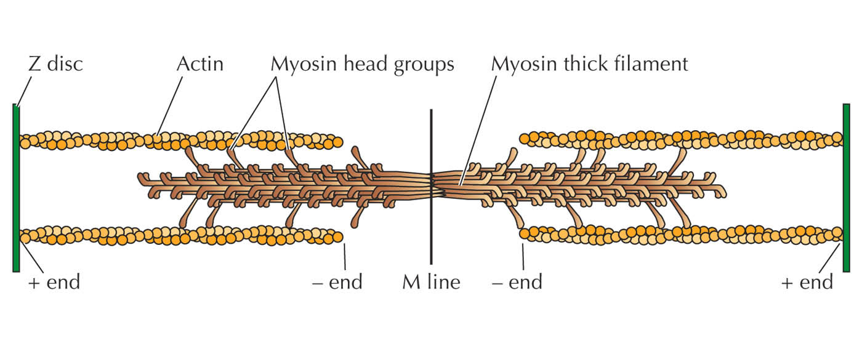
Σχέση ενεργητικού μήκους – τάσης του μυός 9/14
oregonstate.edu

Slide 61
Σχέση ενεργητικού μήκους – τάσης του μυός 10/14
Ως συνέπεια της ευθυγράμμισης της ακτίνης και της μυοσίνης μέσα στο σαρκομέριο, το μέγεθος της δύναμης που θα αναπτυχθεί μέσα στην μυϊκή ίνα εξαρτάται εν μέρει από το στιγμιαίο μήκος της
Η αλλαγή του μήκους της μυϊκής ίνας – είτε λόγω ενεργητικής συστολής, είτε λόγω παθητικής διάτασης – αλλάζει το ποσοστό της επικάλυψης μεταξύ της ακτίνης και της μυοσίνης
Το ιδανικό χαλαρό μήκος της μυϊκής ίνας (ή του σαρκομερίου) είναι εκείνο το οποίο επιτρέπει τον σχηματισμό περισσότερων γεφυρών και κατά συνέπεια την ανάπτυξη μεγαλύτερων δυνάμεων
Καθώς η μυϊκή ίνα βραχύνεται ή επιμηκύνεται ο αριθμός των γεφυρών μειώνεται με αποτέλεσμα η δύναμη που αναπτύσσεται να είναι μικρότερη ακόμα και σε περιπτώσεις που ο μυς είναι πλήρως ενεργοποιημένος

Slide 62
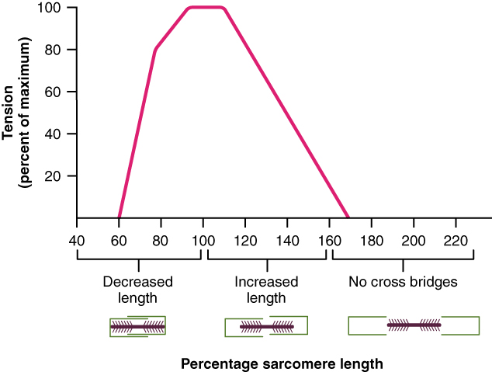
Σχέση ενεργητικού μήκους – τάσης του μυός 11/14
Στην καμπύλη του ενεργητικού μήκους – τάσης φαίνεται ότι:
Στο βραχυσμένο σαρκομέριο Α, η ακτίνη επικαλύπτεται με αποτέλεσμα να υπάρχει μικρός αριθμός γεφυρών.
Στο B και C, η ακτίνη και η μυοσίνη ευθυγραμμίζονται έτσι ώστε να επιτρέψουν να σχηματιστεί αρκετός αριθμός γεφυρών.
Στο D, η ακτίνη βρίσκεται έξω από τα όρια της μυοσίνης οπότε δεν επιτρέπει τον σχηματισμό γεφυρών.
Β
C
Α
D
“1011 Muscle Length and Tension”, από CFCF διαθέσιμο με άδεια CC BY 3.0

Slide 63
Σχέση ενεργητικού μήκους – τάσης του μυός 12/14
Στην περιοχή (a) όπου ο μυς είναι βραχυσμένος και το μήκος του είναι κάτω από το ιδανικό χαλαρό μήκος και κάτω από το μήκος που δημιουργεί την παθητική τάση, κυριαρχεί η ενεργητικά δημιουργούμενη δύναμη.
Η δύναμη συνεχίζει να αυξάνεται καθώς ο μυς επιμηκύνεται προς το χαλαρό του μήκος.
-- Total force
-- Active force
-- Passive tension
Tension
Resting length
a
b
c
Increasing stretch
Καθώς ο μυς συνεχίζει να επιμηκύνεται πέρα από το χαλαρό του μήκος (b) αρχίζει να μειώνεται η ενεργητική δύναμη και να αναπτύσσεται η παθητική τάση με αποτέλεσμα να επιπεδοποιείται η περιοχή της συνολικής καμπύλης.

Slide 64
Σχέση ενεργητικού μήκους – τάσης του μυός 13/14
Αυτό το χαρακτηριστικό τμήμα της καμπύλης της παθητικής τάσης επιτρέπει στον μυ να διατηρήσει την δύναμή του στα ψηλά επίπεδα ακόμα και στην περιοχή όπου μειώνεται η ενεργητικά δημιουργούμενη δύναμη.
Καθώς συνεχίζει να διατείνεται η μυϊκή ίνα (c) κυριαρχεί η παθητική τάση, έτσι ώστε ο συνδετικός ιστός να βρίσκεται κάτω από σχεδόν μέγιστο stress.
-- Total force
-- Active force
-- Passive tension
Tension
Resting length
a
b
c
Increasing stretch

Slide 65
Σχέση ενεργητικού μήκους – τάσης του μυός 14/14
Τα υψηλά επίπεδα παθητικής τάσης είναι περισσότερο εμφανή σε μύες που διασχίζουν πολλαπλές αρθρώσεις.
Π.χ., όταν εκτείνουμε ενεργητικά τον καρπό, τα δάκτυλα παθητικά κάμπτονται ελαφρώς, λόγω της διάτασης που υφίστανται οι καμπτήρες των δακτύλων καθώς διασχίζουν τον καρπό.
Το μέγεθος της παθητικής τάσης εν μέρει εξαρτάται από την φυσιολογική ακαμψία του μυός.
Επομένως, η μορφή της συνολικής καμπύλης μήκους-τάσης είναι διαφορετική μεταξύ των μυών με διαφορετική κατασκευή και λειτουργία.

Slide 66
Ισομετρική συστολή 1/4
Η ισομετρική συστολή του μυός παράγει δύναμη χωρίς σημαντική αλλαγή στο μήκος του.
Αυτό συμβαίνει φυσιολογικά, όταν η κίνηση εμποδίζεται είτε από την συστολή των ανταγωνιστών μυών, είτε από την εφαρμογή εξωτερικής αντίστασης.
Οι ισομετρικά παραγόμενες δυνάμεις σταθεροποιούν τις αρθρώσεις και όλο γενικά το σώμα.
Το μέγεθος των ισομετρικά παραγόμενων δυνάμεων από έναν συγκεκριμένο μυ απεικονίζει την άθροιση της εξαρτώμενης από το μήκος του μυός παραγόμενης ενεργητικής δύναμης και της παθητικής τάσης του.

Slide 67
Ισομετρική συστολή 2/4
Η μέγιστη ισομετρική συστολή του μυός χρησιμοποιείται ως ένας γενικός δείκτης για την μέτρηση της μέγιστης δύναμής του και μπορεί να δείξει την νευρομυϊκή αποκατάσταση μετά από κάκωση.
Στην κλινική πράξη δεν είναι δυνατόν να μετρηθεί άμεσα το μήκος ή η δύναμη του μέγιστα ενεργοποιημένου μυός.
Όμως, είναι δυνατόν να μετρηθεί η ισομετρική ροπή σε διάφορες γωνίες της άρθρωσης με ένα δυναμόμετρο προσαρμοσμένο σε γνωστή απόσταση από τον άξονα κίνησης.
Επειδή η μέτρηση γίνεται κατά την ισομετρική συστολή, η εξωτερική ροπή είναι ίση με την εσωτερική.

Slide 68
Ισομετρική συστολή 3/4
Η μέγιστη ισομετρική ροπή μετράται σε κάθε συγκεκριμένη γωνία.
Οι καμπτήρες του αγκώνα αναπτύσσουν την μέγιστη ροπή τους στις ~75^{ο} κάμψης.
Οι απαγωγοί του ισχίου αναπτύσσουν την μέγιστη ροπή τους στις 10^{ο} προσαγωγής.
Το σχήμα της καμπύλης της γραφικής παράστασης ροπής-γωνίας:
Είναι διαφορετικό για κάθε μυ,
Δίνει πληροφορίες για τους φυσιολογικούς και μηχανικούς παράγοντες που καθορίζουν τις ροπές.

Slide 69
Ισομετρική συστολή 4/4
Ας θεωρήσουμε τους ακόλουθους 2 παράγοντες:
Το μήκος του μυός αλλάζει με την αλλαγή της γωνίας.
Όπως γνωρίζουμε, η δύναμη που αναπτύσσει ο μυς εξαρτάται από το μήκος του.
Η αλλαγή της γωνίας, αλλάζει τον μοχλοβραχίονα του μυός.
Για την δεδομένη μυϊκή δύναμη, ο προοδευτικά αυξανόμενος μοχλοβραχίονας δημιουργεί μεγαλύτερες ροπές.
Επειδή, και το μήκος του μυός και ο μοχλοβραχίονάς του αλλάζουν ταυτόχρονα με την στροφή της άρθρωσης, δεν είναι δυνατόν πάντοτε να γνωρίζουμε ποιος από τους δύο παράγοντες επηρεάζει περισσότερο την τελική μορφή της καμπύλης ροπής-γωνίας.

Slide 70
Καμπύλη ροπής-γωνίας απαγωγών ισχίου
Η καμπύλη ροπής-γωνίας των απαγωγών του ισχίου, όπως φαίνεται στην γραφική παράσταση, εξαρτάται από το μήκος των μυών.
Βλέπουμε γραμμική μείωση της μέγιστης ροπής που προκαλείται με την προοδευτική απαγωγή του ισχίου.
Hip abductors
100
Internal torque (%maximum)
0
-10
0
10
20
30
40
Hip joint angle (degrees)

Slide 71
Κλινικά παραδείγματα και επιπτώσεις της αλλαγής των μηχανικών παραμέτρων που επηρεάζουν τις ροπές
Παράγοντας | Κλινικό παράδειγμα | Αποτέλεσμα στις εσωτερικές ροπές | Πιθανές κλινικές επιπτώσεις
Μηχανικός: αύξηση του εσωτερικού μοχλοβραχίονα | Χειρουργική μεταφορά του μεγάλου τροχαντήρα για να αυξηθεί ο μοχλοβραχίονας των απαγωγών του ισχίου | Μείωση του μεγέθους της δύναμης των απαγωγών μυών που απαιτείται για την παραγωγή συγκεκριμένου επιπέδου ροπών απαγωγής | Η μείωση της δύναμης των απαγωγών μυών μπορεί να μειώσει τις φορτίσεις της άρθρωσης που πονά (προστασία της άρθρωσης)
Μηχανικός: μείωση του εσωτερικού μοχλοβραχίονα | Εκτομή της επιγονατίδας μετά από σοβαρό κάταγμα | Αύξηση του μεγέθους των εκτατικών δυνάμεων που απαιτείται για την παραγωγή συγκεκριμένων εκτατικών ροπών του γόνατος | Η αύξηση της δύναμης που απαιτείται για την έκταση του γόνατος μπορεί ν’ αυξήσει την φθορά των αρθρικών επιφανειών

Slide 72
Κλινικά παραδείγματα και επιπτώσεις της αλλαγής των φυσιολογικών παραμέτρων που επηρεάζουν τις ροπές
Παράγοντες | Κλινικό παράδειγμα | Αποτέλεσμα στις εσωτερικές ροπές | Πιθανές κλινικές επιπτώσεις
Φυσιολογικός: μείωση της ενεργοποίησης των μυών | Κάκωση του εν τω βάθει περονιαίου νεύρου | Μείωση της δύναμης των ραχιαίων καμπτήρων μυών της ποδοκνημικής άρθρωσης | Μειωμένη ικανότητα βάδισης
Φυσιολογικός: σημαντική μείωση του μήκους του μυός | Κάκωση του κερκιδικού νεύρου με παράλυση των εκτεινόντων μυών του καρπού | Η μειωμένη δύναμη των εκτεινόντων μυών του καρπού προκαλεί κάμψη του καρπού κατά την σύλληψη των αντικειμένων | Αναποτελεσματική λαβή λόγω της βράχυνσης των καμπτήρων μυών των δακτύλων

Slide 73
Μυϊκές συστολές
Όπως αναφέρθηκε, το νευρικό σύστημα ερεθίζει τους μύες για να δημιουργήσουν δυνάμεις μέσω της μειομετρικής, πλειομετρικής και ισομετρικής συστολής.
Κατά την μειομετρική συστολή, ο μυς βραχύνεται: αυτό συμβαίνει όταν η εξωτερική (βάρος) ροπή είναι μικρότερη από την εσωτερική (μυς) ροπή.
Κατά την πλειομετρική συστολή, η εξωτερική ροπή είναι μεγαλύτερη από την εσωτερική, δηλ., ο ενεργοποιημένος από το νευρικό σύστημα μυς συστέλλεται αυξάνοντας το μήκος του λόγω της μεγαλύτερης εξωτερικής δύναμης που μπορεί να είναι ένα εξωτερικό βάρος ή η ενεργοποίηση των ανταγωνιστών μυών.
Κατά την ισομετρική συστολή, το μήκος του μυός παραμένει σχεδόν σταθερό.

Slide 74
Σχέση δύναμης – ταχύτητας συστολής 1/5
Κατά την μειομετρική και πλειομετρική συστολή, υπάρχει πολύ εξειδικευμένη σχέση μεταξύ της μέγιστης δύναμης και της ταχύτητας συστολής.
Π.χ., κατά την μειομετρική ο μυς συστέλλεται με την μέγιστη ταχύτητά του όταν το βάρος είναι αμελητέο.
Καθώς αυξάνεται το βάρος, μειώνεται η μέγιστη ταχύτητα συστολής.
Όταν το βάρος είναι πολύ μεγάλο, η ταχύτητα μηδενίζεται (ισομετρική συστολή).

Slide 75
Σχέση δύναμης – ταχύτητας συστολής 2/5
Η σχέση μεταξύ της ταχύτητας με την οποία ο μυς αλλάζει το μήκος του και της μέγιστης δύναμής του συνήθως απεικονίζεται με την καμπύλη δύναμης-ταχύτητας.
Η γραφική παράσταση απεικονίζει την αλλαγή της δύναμης του μυός κατά την μειομετρική, ισομετρική και πλειομετρική συστολή σε σχέση με την ταχύτητα συστολής.
Ο κάθετος άξονας εκφράζει την δύναμη του μυός, ενώ ο οριζόντιος την ταχύτητα με την οποία ο μυς βραχύνεται ή επιμηκύνεται.
Eccentric
Concentric
Force(N)
Isometric
0cm/sec
Lengthening velocity
Shortening velocity

Slide 76
Σχέση δύναμης – ταχύτητας συστολής 3/5
Κατά την πλειομετρική συστολή, το ελάχιστα αυξημένο βάρος (πέρα αυτής που προκαλεί ισομετρική συστολή) προκαλεί αργή επιμήκυνση του μυός.
Η ταχύτητα επιμήκυνσης αυξάνεται καθώς αυξάνεται το βάρος.
Υπάρχει το μέγιστο βάρος στο οποίο ο μυς δεν μπορεί να αντισταθεί και πέρα από αυτό το μέγεθος του βάρους ο μυς διατείνεται χωρίς κανέναν έλεγχο.

Slide 77
Σχέση δύναμης – ταχύτητας συστολής 4/5
Αυτή η γραφική παράσταση δείχνει σημαντικά στοιχεία της φυσιολογίας του μυός.
Κατά την μειομετρική συστολή, το μέγεθος της δύναμης που αναπτύσσεται είναι αντιστρόφως ανάλογο με την ταχύτητα βράχυνσης της μυϊκής συστολής.
Η μειωμένη ικανότητα του μυός να παράγει δύναμη σε υψηλές ταχύτητες συστολής οφείλεται κυρίως στον έμφυτο περιορισμό της ταχύτητας με την οποία σχηματίζονται οι γέφυρες.
Στις ψηλές ταχύτητες συστολής ο αριθμός των γεφυρών σε δεδομένη στιγμή είναι μικρότερος απ’ ότι σε χαμηλές ταχύτητες.
Με ταχύτητα συστολής 0 (δηλ., ισομετρική συστολή) υπάρχει ο μέγιστος αριθμός των γεφυρών μέσα σε ένα σαρκομέριο σε κάθε δεδομένη στιγμή.
Για τον λόγο αυτόν, ένας μυς παράγει μεγαλύτερη δύναμη συστελλόμενος ισομετρικά παρά όταν βραχύνεται με οποιαδήποτε ταχύτητα.

Slide 78
Σχέση δύναμης – ταχύτητας συστολής 5/5
Η φυσιολογία πίσω από την σχέση δύναμης-ταχύτητας κατά την πλειομετρική συστολή είναι πολύ διαφορετική.
Κατά την διάρκεια της μέγιστης πλειομετρικής συστολής, η μυϊκή δύναμη είναι ευθέως ανάλογη με την ταχύτητα επιμήκυνσης του μυός.
Αν και δεν είναι πλήρως κατανοητή η αιτία, τα περισσότερα άτομα (ιδιαίτερα αγύμναστα) δεν έχουν την ικανότητα να ενεργοποιούν τους μύες τους πλειομετρικά, ιδιαίτερα στις υψηλές ταχύτητες.
Αυτή η ανικανότητα πιθανώς να αποτελεί έναν προστατευτικό μηχανισμό για την αποφυγή κάκωσης του μυός που μπορεί να συμβεί λόγω εφαρμογής τεράστιων δυνάμεων.

Slide 79
Ηλεκτρομυογραφία (EMG)
Είναι η επιστήμη της καταγραφής και ερμηνείας της ηλεκτρικής δραστηριότητας που απορρέει από τον ενεργοποιημένο (από το νευρικό σύστημα) μυ.
Το εργαλείο αυτό είναι ένα από τα σημαντικότερα στην μελέτη της κινησιολογίας.
Με μία προσεκτική ανάλυση, οι έμπειροι κλινικοί και ερευνητές μπορούν να καθορίσουν τον χρόνο και το επίπεδο ενεργοποίησης διαφόρων μυών κατά την εκτέλεση σχετικά σύνθετων κινήσεων.

Slide 80
Τέλος Ενότητας

Slide 81
Σημειώματα

Slide 82
Σημείωμα Αναφοράς
Copyright Τεχνολογικό Εκπαιδευτικό Ίδρυμα Αθήνας, Παλίνα Καρακασίδου 2014. Παλίνα Καρακασίδου. «Κινησιολογία Ι (Θ). Ενότητα 2: Είδη και λειτουργία αρθρώσεων». Έκδοση: 1.0. Αθήνα 2014. Διαθέσιμο από τη δικτυακή διεύθυνση: ocp.teiath.gr.

Slide 83
Σημείωμα Αδειοδότησης
Το παρόν υλικό διατίθεται με τους όρους της άδειας χρήσης Creative Commons Αναφορά, Μη Εμπορική Χρήση Παρόμοια Διανομή 4.0 [1] ή μεταγενέστερη, Διεθνής Έκδοση. Εξαιρούνται τα αυτοτελή έργα τρίτων π.χ. φωτογραφίες, διαγράμματα κ.λ.π., τα οποία εμπεριέχονται σε αυτό. Οι όροι χρήσης των έργων τρίτων επεξηγούνται στη διαφάνεια «Επεξήγηση όρων χρήσης έργων τρίτων».
Τα έργα για τα οποία έχει ζητηθεί άδεια αναφέρονται στο «Σημείωμα Χρήσης Έργων Τρίτων».
[1] http://creativecommons.org/licenses/by-nc-sa/4.0/
Ως Μη Εμπορική ορίζεται η χρήση:
που δεν περιλαμβάνει άμεσο ή έμμεσο οικονομικό όφελος από την χρήση του έργου, για το διανομέα του έργου και αδειοδόχο
που δεν περιλαμβάνει οικονομική συναλλαγή ως προϋπόθεση για τη χρήση ή πρόσβαση στο έργο
που δεν προσπορίζει στο διανομέα του έργου και αδειοδόχο έμμεσο οικονομικό όφελος (π.χ. διαφημίσεις) από την προβολή του έργου σε διαδικτυακό τόπο
Ο δικαιούχος μπορεί να παρέχει στον αδειοδόχο ξεχωριστή άδεια να χρησιμοποιεί το έργο για εμπορική χρήση, εφόσον αυτό του ζητηθεί.

Slide 84
Επεξήγηση όρων χρήσης έργων τρίτων
©
Δεν επιτρέπεται η επαναχρησιμοποίηση του έργου, παρά μόνο εάν ζητηθεί εκ νέου άδεια από το δημιουργό.
διαθέσιμο με άδεια CC-BY
Επιτρέπεται η επαναχρησιμοποίηση του έργου και η δημιουργία παραγώγων αυτού με απλή αναφορά του δημιουργού.
διαθέσιμο με άδεια CC-BY-SA
Επιτρέπεται η επαναχρησιμοποίηση του έργου με αναφορά του δημιουργού, και διάθεση του έργου ή του παράγωγου αυτού με την ίδια άδεια.
διαθέσιμο με άδεια CC-BY-ND
Επιτρέπεται η επαναχρησιμοποίηση του έργου με αναφορά του δημιουργού.
Δεν επιτρέπεται η δημιουργία παραγώγων του έργου.
διαθέσιμο με άδεια CC-BY-NC
Επιτρέπεται η επαναχρησιμοποίηση του έργου με αναφορά του δημιουργού.
Δεν επιτρέπεται η εμπορική χρήση του έργου.
διαθέσιμο με άδεια CC-BY-NC-SA
Επιτρέπεται η επαναχρησιμοποίηση του έργου με αναφορά του δημιουργού
και διάθεση του έργου ή του παράγωγου αυτού με την ίδια άδεια.
Δεν επιτρέπεται η εμπορική χρήση του έργου.
διαθέσιμο με άδεια CC-BY-NC-ND
Επιτρέπεται η επαναχρησιμοποίηση του έργου με αναφορά του δημιουργού.
Δεν επιτρέπεται η εμπορική χρήση του έργου και η δημιουργία παραγώγων του.
διαθέσιμο με άδεια
CC0 Public Domain
Επιτρέπεται η επαναχρησιμοποίηση του έργου, η δημιουργία παραγώγων αυτού και η εμπορική του χρήση, χωρίς αναφορά του δημιουργού.
διαθέσιμο ως κοινό κτήμα
Επιτρέπεται η επαναχρησιμοποίηση του έργου, η δημιουργία παραγώγων αυτού και η εμπορική του χρήση, χωρίς αναφορά του δημιουργού.
χωρίς σήμανση
Συνήθως δεν επιτρέπεται η επαναχρησιμοποίηση του έργου.

Slide 85
Διατήρηση Σημειωμάτων
Οποιαδήποτε αναπαραγωγή ή διασκευή του υλικού θα πρέπει να συμπεριλαμβάνει:
το Σημείωμα Αναφοράς
το Σημείωμα Αδειοδότησης
τη δήλωση Διατήρησης Σημειωμάτων
το Σημείωμα Χρήσης Έργων Τρίτων (εφόσον υπάρχει)
μαζί με τους συνοδευόμενους υπερσυνδέσμους.

Slide 86
Χρηματοδότηση
Το παρόν εκπαιδευτικό υλικό έχει αναπτυχθεί στo πλαίσιo του εκπαιδευτικού έργου του διδάσκοντα.
Το έργο «Ανοικτά Ακαδημαϊκά Μαθήματα στο ΤΕΙ Αθήνας» έχει χρηματοδοτήσει μόνο την αναδιαμόρφωση του εκπαιδευτικού υλικού.
Το έργο υλοποιείται στο πλαίσιο του Επιχειρησιακού Προγράμματος «Εκπαίδευση και Δια Βίου Μάθηση» και συγχρηματοδοτείται από την Ευρωπαϊκή Ένωση (Ευρωπαϊκό Κοινωνικό Ταμείο) και από εθνικούς πόρους.

